Slide 1
Données et indicateurs pour l’Outre-Mer
SIDEP 2014 pour le projet IGDOM

Slide 2
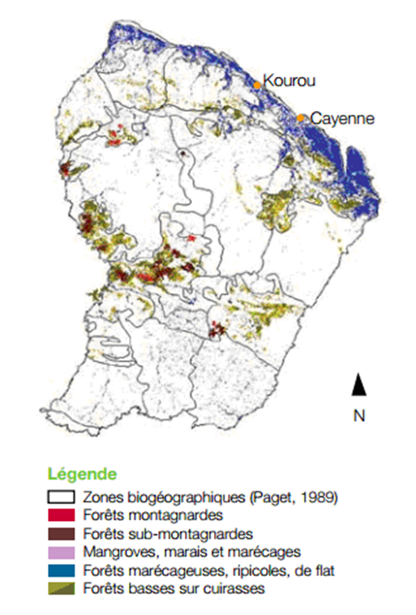
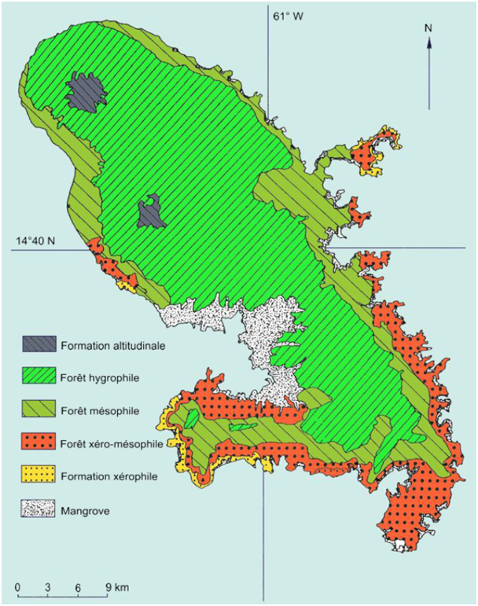
Martinique
Guyane

Slide 3
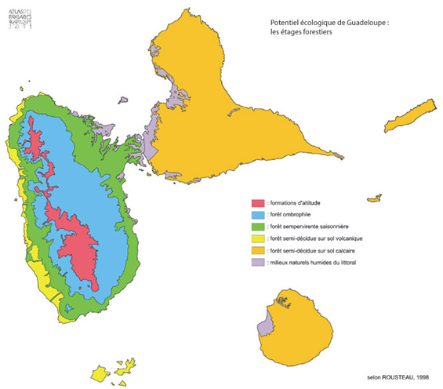
Guadeloupe

Slide 4
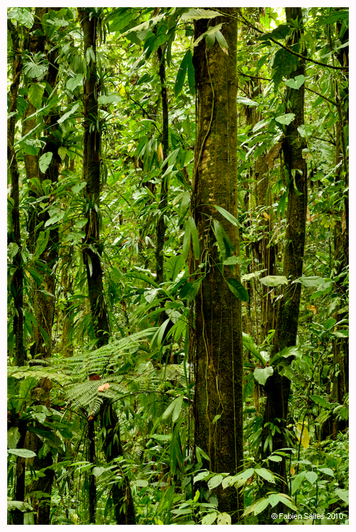
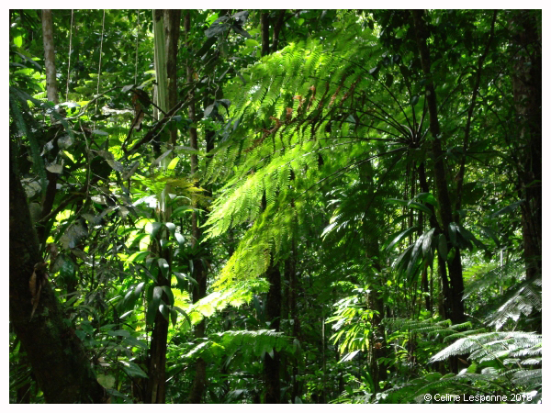
Forêt tropicale dense humide
Parc national de la Guadeloupe (C. Lesponne, 2010)
Forêt humide de Guadeloupe (F. Salles, 2010)

Slide 5
Guadeloupe :
45 561 ha, massif montagneux Basse-Terre
20 000 000 m³ sur pied : typologie la plus représentée en Guadeloupe (Critère 1)
Surfaces touchées par le chlordécone (Critère 2)
Martinique :
22 435 ha (Nord et centre)
Productivité de 550 m³/ha → Capacité de stockage du C (Critère 1)
Peuplements de bambous (1 892 ha) et autres espèces invasives (Critère 2)
Réserve biologique de la montagne Pelée (Critères 3 et 4)
Zone avec un intérêt écologique majeur + intérêt touristique naissant avec le toursime vert (Critère 6.10)
Notes:
Guadeloupe :
- 9 380 ha de forêts mésophiles (très appauvries par l’homme => cueillette, défriche pour cultiver terres) + 36 181 ha de forêts hygrophiles
300 espèces d’arbres et arbustes. Biodiversité bien préservé notamment grâce au Parc National de Guadeloupe (PNG)
- Diversité floristique remarquable (PNG) (Critère 4)
La Réunion :
La forêt tropicale dense de moyenne altitude est la forêt la plus présente sur l’île en terme de surface. Elle participe à la retenue du sol victime d’une forte érosion (Critère 5)
Précisions pour la Martinique :
22 435 ha (Nord et centre), là où le relief est plus élevé et les précipitations plus importantes.
550 m³/ha de productivité → Capacité de stockage du C (Critère 1) (beaucoup plus que les autres forêts)
Réserve biologique de la montagne Pelée (Critères 3 et 4) car grande diversité biologique du fait de la nivellation importante sur de courtes distances

Slide 6
Guyane :
Critère 2 moyennement pertinent: seulement perturbations anthropiques
Critère 3: pertinent pour la bande nord
Critère 4 moyennement pertinent: forêt primaires +++; zones protégées (PAG, RN)
Critère 6 pertinent: peuples autochtones; PNFL
La Réunion :
Forêt tropicale dense humide de basse altitude : volume sur pied : 600 m³/ha - superficie : 8 140 ha (Critère 1)
Forêt tropicale humide de moyenne altitude : volume sur pied : 18 m³/ha - superficie : 14 670 ha (Critère 1)
Mayotte :
673 ha
Perturbations anthropiques et biotiques (Critère 2)
Filière bois peu développée (Critère 3)
165 espèces → biodiversité (Critère 4)
Notes:
Mayotte :
Ha de forêt cantonnée aux réserves forestières de Majimbini et du Mont Bénara, entre 300 et 550 m d’altitude
Perturabations : (défrichement, incendies, urbanisation, coupes illégales et charbonnage), et biotiques : plantes exotiques invasives (30 espèces ligneuses sur 350 introduites, lianes
-Filière bois (bois d’œuvre : 1 scierie, production marginale), 20 000 tonnes de bois prélevées par an par producteurs d’ylang-ylang et population (bois de chauffe), et charbonnage clandestin
- Peu d’emplois car filières illégales ; utilisation traditionnelle des plantes sylvestres par la population, arbres sacrés; pratique de l’agroforesterie vivrière ; potentiel touristique peu valorisé (Critère 6)
- Code forestier régi par la DAAF : réglementations sur les défrichements, incendies et prélèvements de bois ; Orientations Forestières du Département de Mayotte validées en janvier 2014, et crédits européens FEADER vont permettre de mettre en place ces plans de gestion (Critère A)
Guyane: majorité des forêts de “l’intérieur” => zone peu connue
- pas de perturbation naturelle
- *gérée par l’ONF = 2.4millions d’ha confié pour p° mais seulement => 826 000ha exploité => potentiel +++

Slide 7
Polynésie française :
Forêts humides de basses et moyennes altitudes (Critère 1)
35 espèces végétales introduites envahissantes, et incendies fréquents (Critère 2)
Commerce du bois majoritairement informel (Critère 3)
Pas de zone protégée concernant ce type de forêt (Critère 5) - Géré majoritairement par des propriétaires privés (Critère 6)
Nouvelle-Calédonie :
364 000 ha (Critère 1)
Principales menaces : feux, exploitations minières et forestières, trafic d’espèces végétales et animales et introduction d’espèces (Critère 2)
80 % des espèces endémiques recensées (Critère 4)
Wallis et Futuna :
4 389 ha (Critère 1)
Très dégradée à Wallis, moins à Futuna et presqu’intacte à Alofi (critère 2)
Notes:
Polynésie française : il n’y a généralement pas de données quantitatives concernant les types de forêts car aucun inventaire forestier n’a été réalisé sur ce territoire. De plus, c’est un territoire complètement éclater sur une grande surface donc il est difficile d’estimer une superficie forestière globale sur 5 archipels et 120 îles. aussi forêt gérées par des privés (85% superficie)
- Localisation forêts humides de basses et moyennes altitudes : îles Sous-le-Vent et îles hautes
Nouvelle-Calédonie :
20% de la surface de la Grande Terre (364 000 ha)
Localisation : Vallées et pentes de la chaîne moyenne de la Grande Terre, dans le Grand Sud sous forme de reliques forestières souvent localisés dans des talwegs
-Trafic d’espèces végétales et animales : (orchidées, palmiers) (geckos, perruches) + espèce introduite : cerf rusa

Slide 8
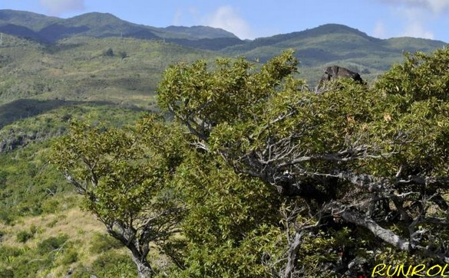
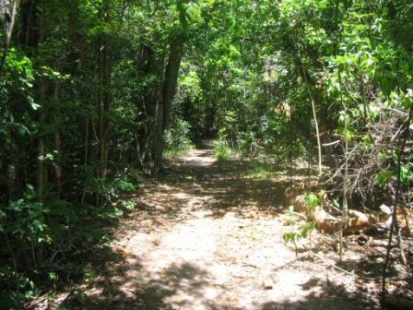
Forêt tropicale sèche ou semi-sèche
Forêt sèche de la Caravelle – Martinique
(Y. Galbi, 2009)
Vestige de la forêt semi-sèche – La Réunion (Runrol, 2010)

Slide 9
Guadeloupe :
23 568 ha
Forte action de l’Homme et phénomènes d’érosion (Critère 2)
Surfaces touchées par le chlordécone (Critère 2)
Martinique :
19 000 ha (Sud et sur le littoral). Non exploitées à part quelques forêts privées → Critère 2 : Agriculture principalement dans le sud : chloredécone ?
Critère 4 : Zone de protection
Critère 5 : Fonction de protection de la biodiversité ?
Critère 6 : Forêt sous influence urbaine (forte emprise du bâtis)
Notes:
Guadeloupe :
- situées en Grande terre (sols calcaires) et Basse-Terre (sols volcaniques)
- Action de l’homme : charbon de bois, paturage, agriculture et urbanisation

Slide 10
La Réunion :
3 300 ha
Volume sur pied : 20m³/ha (Critère 1)
Dégradations diverses et menaces d'origines anthropiques et biologiques (Critère 2)
Mayotte :
360 ha, sur les côtes rocheuses
70 espèces d’arbres et d’arbustes natifs (Critère 4)
Wallis et Futuna :
7 068 ha (Critère 1)
Faible endémisme (Critère 4)
Notes:
La Réunion :
-Les forêts semi-sèches sont recensées uniquement à La Réunion puisque disparues du reste des Mascareignes
-des 56 800 ha, il ne reste que 3 300 ha de la surface originelle dont environ 260 ha sur le site de la Grande Chaloupe

Slide 11
Nouvelle-Calédonie :
Environ 20 000 ha
56% des espèces endémiques recensées (Critère 4)
Sites fragmentés et faible capacité de propagation naturelle
Menace : augmentation des troupeaux (Ouest), introduction d’espèces, feux de brousses (Critère 2)
Programme forêt sèche (1999)
Saint-Martin :
Totalité de la forêt de l’île (Critère 1)
Plan de gestion sur 5 ans par la Réserve Naturelle (Critères A + 4)
Peu ou pas d’exploitation forestière (Critère 3)
TAAF :
Forêt sèche indigène à euphorbe sur Europa
Perturbations naturelles (cyclone) ; perturbations d’origine anthropique (chèvres introduites se nourrissant d’euphorbe ; sisal envahissant l’île) (critère 2)
Notes:
Nouvelle-Calédonie :
-1% de sa superficie initiale (20 000ha)
-Côte Ouest de la Grande-Terre (Critère 1)
-Altitude inférieure à 300 m, avec moins de 1100 mm par an de pluie
- Deva est le plus grand site avec 470 ha
- Programme FS : (connaissance, protection de certains espaces, restauration des milieux ou valorisation auprès des usagers)
Saint-Martin :
- Peu de données sur la forêt
- Peu de documents sont disponibles sur internet quant aux typologies ou à la gestion des forêts de l’île
- D’après les données fournies par les cartes de la Collectivité de Saint-Martin et les informations fournies par la Réserve Naturelle
- Ce plan de gestion ne concerne que 113,6 ha de forêt

Slide 12
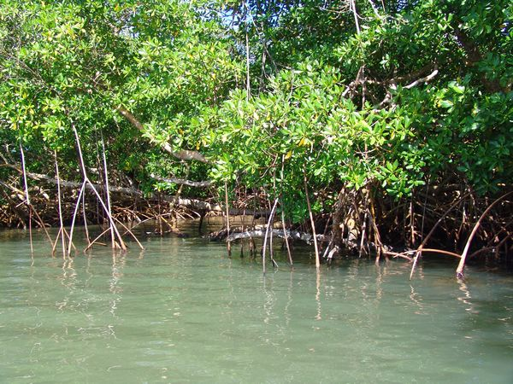
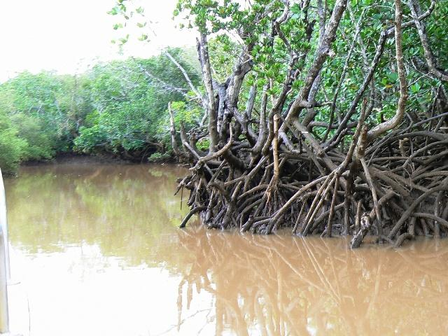
Mangrove
Mangrove de Guadeloupe (Maxiscience, ND)
Mangrove de Mayotte (ilemayotte, ND)

Slide 13
Guadeloupe :
8 000 ha en côtes basses, protégées des vagues
Menace cyclonique + pollution domestique (Critère 2)
Faune très variée (Critère 4)
Martinique :
2 023 ha
Fonction de bouclier littoral et Réserve pour certaines espèces de poisson
Productivité (matériel sur pied) de 196m³ / ha.
Zones protégées : Site RAMSAR étang des salines avec des mangroves sur les bordures
Critères 2 = 2.4 : Surface de forêts et autres terres boisées endommagées par les cyclones ?
Critère 4 = 4.5 : Bois mort au sol ? 4.7 : Fragmentation du territoire forestier en ensembles élémentaires ? 4.9 Les zones protégées pour conserver la biodiversité
Critère 5 : Fonction de protection !
Notes:
Guadeloupe :
- Cyclones => Hugo (1989) et dean (2007) avaient déjà infligés de gros dégats, jusqu’a des pertes de biomasses de 86 % sur palétuvier rouge
Martinique :
→ dont la moitié sur sédiment sableux et l’autre sur sédiment argilo-sableux principalement dans la baie de Fort-de-France.
Bouclier littoral : contre les cyclones (de nombreux travaux par Daniel Imbert) notamment dans un contexte de réchauffement climatique
Réserve : (bassin d’alevinage) et d’oiseau + zone tampon permettant d’éviter l'envasement du littoral .
4.9 (notamment terrains du conservatoire du littoral, ZNIEFF, APB)
Polynésie: 4,2 ha est selon le doc EFESE de B.Riera sinon aucune donnée

Slide 14
Saint-Martin :
26,2 ha situés dans la Réserve Naturelle (Critère 1)
Perte de près de 45% des mangroves en 30 ans → augmentation de la démographie (Critère 2)
Rôle de protection (eau, érosion) (Critère 5)
Gestion par la réserve (Critères A)
Guyane :
60 000 ha (côte + estuaires)
Critère 2 pertinent: perturbation par alluvions
Critère 5: rôle protecteur+ filtre
Mayotte :
720 ha → surface en diminution
Perturbations : aménagements urbains, pollution, envasement (Critère 2)
7 espèces de palétuvier → zonation de la végétation (Critère 4)
Majorité de la mangrove détenue et protégée par le Conservatoire du Littoral et le Conseil Général ; programmes de restauration et de sensibilisation (Critère A)
Notes:
Saint-Martin :
- Participent à la production d’eau propre et à la lutte contre l’érosion
La population a en effet presque quintuplé en 30 ans avec un fort développement touristique et les aménagements urbains nécessaires
Guyane => mouvements de traits de cote et des apports d’alluvions d’Amazonie => flctuation de la srface (surtt des fluctuations naturelles)
=> rôle d filtre des alluvions +polluant / maintien des côtes/érosion
Mayotte :
-dans les baies de Grande Terre et Petite Terre, dans la zone de balancement des marées
-perturbation par envasement : par ruissellement des eaux de pluie sur zones érodées en amont

Slide 15
TAAF :
Sur Europa, 700 ha (soit le tiers de l’île) de mangrove sur boue corallienne (Ceriops tagal et Rhizophora mucronata)
Espèce invasive : le filao (Critère 2)
Sur Juan de Nova, mangrove sur karst argilifié
Polynésie française :
4,2 ha présents le long du littoral Moorea et à Haapiti. (Critère 1)
Nouvelle-Calédonie :
20 000 ha
Dégradation → accroissement de Nouméa (Critère 2)
Menace par l’activité aquacole (Critère 2)
Travail de sensibilisation par la province Sud (sentiers de découvertes)
Wallis et Futuna:
20 ha présents uniquement à Wallis. (Critère 1)
Caractérisé par 2 espèces (Critère 1)
Notes:
Nouvelle-Calédonie :
au Nord et à l’Ouest de la Grande Terre (Critère 1)
(23 à 28 % de la superficie de mangrove autour de Nouméa a disparu en 40 ans)
Activité aquacole : (bassins placés à l’arrière pour limiter l’impact)

Slide 16
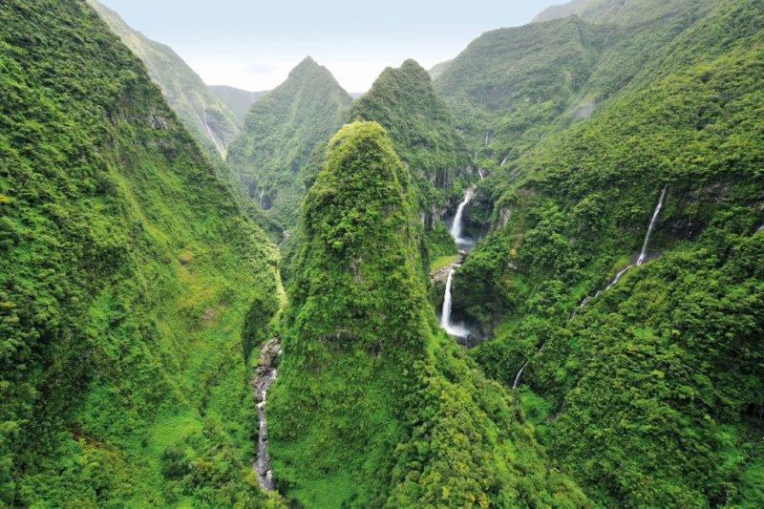
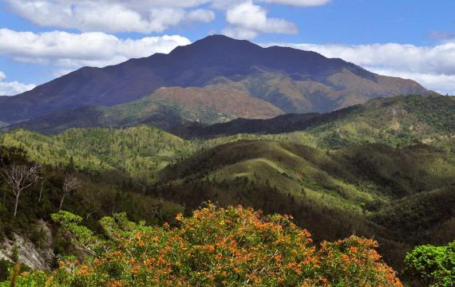
Forêt de montagne
Montagnes de la Grande Terre, Nouvelle-Calédonie
(Guiglio, ND)
Montagnes de la Réunion (Parc National, ND)

Slide 17
Guadeloupe :
2 472 ha, sommets de Basse-Terre (Soufrière,…)
> 1 100 m : savane d’altitude
Cœur du PNG, forêts préservées, beaucoup de forêts primaires => Critère 4
Martinique :
Concerne quelques hectares sur la Montagne Pelée ?
Guyane : (Chaîne Inini-Camopi)
La Réunion :
La forêt tropicale humide → volume sur pied 156 m/ha et 57 550 ha (Critère 1)
Brumes fréquentes, arbres couverts de mousses, lichens, et autres plantes épiphytes
La basse canopée (8-10 m) : le Mapou, les Mahots, ou le Bois de tambour, nombreuses fougères arborescentes (Critère 4)
Notes:
Guyane // que forêt dense?

Slide 18
Polynésie française :
Forêt de montagne (600-1500m) et forêt de haute montagne (1500-2000m) présentes à Tahiti, Moorea et Raiatea (Critère 1)
Forêts majoritairement primaires (Critère 4)
Pas d’aires protégées concernant ce type de forêt (Critère 5)
Nouvelle-Calédonie :
Environ 10 000 ha de forêts denses humides (Critère 1)
Sommets et crêtes de la chaîne principale de montagne Grande Terre à 1 000-1 500 m d’altitude (Critère 1)
Peu menacée car difficultés d’accès (Critère 2)
Notes:
Mayotte :
-dans les baies de Grande Terre et Petite Terre, dans la zone de balancement des marées.

Slide 19
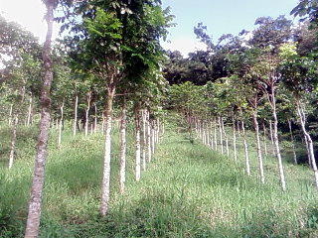
Plantation
Martinique – Plantation de Mahoganys (ONF, ND)

Slide 20
Guadeloupe :
4 200 ha de plantations, zones tempérées de Base-Terre
Principalement Mahogany (+ laurier rose), seule espèce à valeure commerciale : 0,8 millions de m3 (Critère 1)
Peuplements touchés par fourmis du Manioc et scolytes (>45 ans) (Critère 2)
Seulement 24 m3 de bois d’oeuvre commercialisés en 2010 (Critère 3)
Martinique :
2 400 ha de Mahogany
Production annuelle 4 000 à 5 500 m3 de bois → bois d’oeuvre (artisanat et ameublement local).
Importation de bois → danger
Productivité de 194 m3/ha (Critère 3)
Critère 2 pour les quelques ravageurs mais pas majeur
Notes:
Guyane: marginal
Guadeloupe :
- Campagne plantation Mahogany 1960 à 1970 par ONF => manque d’entretien => régénération naturelle
- Filière bois peu développée => Mahogany dur a exploiter (montagne) et à commercialisé + filière faible économiquement
Polynésie française: filière bois très peu développée et en grande partie informelle. Cependant les plantations de pin arrive a maturité donc il y a du potentiel à développer cette filière. Actuellement ils importent du bois.
Martinique :
- (1,5 % des forêts de l’île)

Slide 21
Guyane : 750 ha
La Réunion :
Principales plantations : les Tamarineraies et les peuplements de Cryptoméria (Critère 3)
Tamarineraies : volume sur pied de 124 m3/ha pour une surface de 2 460 ha
Cryptoméria : volume sur pied de 174 m3/ha et une surface de 1 880 ha
Mayotte :
440 ha de forêts plantées d’espèces introduites (surface en augmentation)
Plantations existantes pour alimenter la scierie de Coconi, mais arbres pas encore matures
TAAF :
Sur Tromelin, essais de plantations de cocotiers (Cocos nucifera) originaires des Glorieuses
Sur la Grande Glorieuse, ancienne plantation de cocotiers, exploitée entre 1885 et 1958

Slide 22
Polynésie française :
Plantations de pin des Caraïbes (espèce introduite) pour la production locale de bois deconstruction 2000 ha exploitables (Critère 3)
Plantations de feuillus pour l’ ébénisterie 400 ha en 2009
Cocoteraies entre 18 000 et 25 000 ha
Plantations de protection 3 300 ha (Critère 5)
Nouvelle-Calédonie :
9 840 ha (Critère 1)
Espèces locales : Savanes, forêts et substrat ultramafique dans le Sud
Eucalyptus : En général, sur les roches sédimentaires (Critère 1)
Wallis et Futuna :
Superficie de 684 ha (445 ha en Pinus, dont 200 exploités, et 239 ha en cocoteraies) (critère 1)
2 scieries en fonction, pour un potentiel de 60 000 m³ (critère 3)
Plantations de Pinus en reboisement des zones de toafas (critère 1)

Slide 23
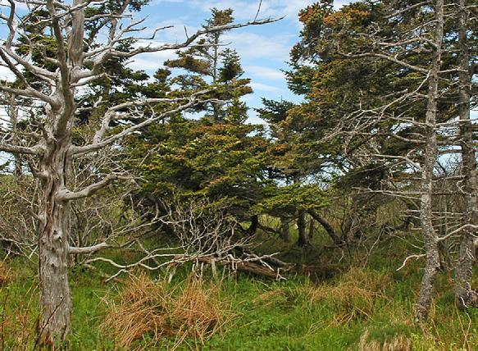
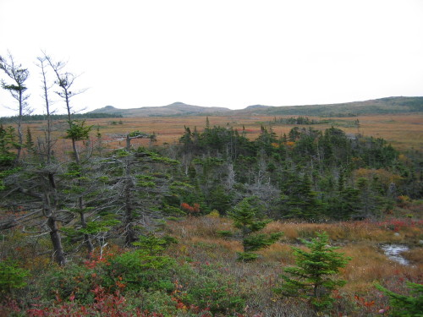
Forêt Boréale
Saint-Pierre et Miquelon (Alhmax, ND)
Saint-Pierre et Miquelon (Outre-Mer, ND)

Slide 24
Saint-Pierre et Miquelon :
3 000 ha de forêt boréale :
Sapinière à bouleau blanc (53%)
Sapinière basse et naine (Critère 1)
Forte pression biotique (abroutissement par des espèces introduites) (Critère 2)
Pression abiotique : diprion (Critère 2)
Problèmes : Législation et gestion de la forêt + coordination entre les acteurs (Critère A)
Notes:
Cynégétique=chasse
Abroutissement sur Miquelon/Langlade: pas de régénération des sapinières hautes, sapinières basses sont impactées à moindre échelle.
Diprion saint-pierre. + pression biotique sur l’archipelle.
“seulement 25% des sapinières hautes ne montrent pas de signes de dépérissement”
Un retard important sur la protection des espèces et des espaces sur le territoire s’expliquerait selon différents angles selon :
1. Un prélèvement de chasse encore trop faible pour réduire l’impact de l’abroutissement du cerf de virginie et du lièvre variable
2. Le statut particulier de la collectivité, son exiguïté, et au poids des pratiques locales,
3. L’impossibilité de se référer aux textes communautaires,
4. Le manque de gouvernance dans l'application des textes nationaux réglementant l’environnement (alors que le code de l’environnement s’applique),
4’. Une absence de convention responsabilisant les gestionnaires forestiers ne conduit pas à une politique de préservation des forets dont l’Etat est le détenteur et le gestionnaire.
5. Un travail de sensibilisation auprès de la population sur l’importance d’une gestion forestière durable ainsi qu’un travail de communication entre les parties prenantes semblent à privilégier pour comprendre l’échec de la mise en place d’une politique de protection des écosystèmes forestiers.

Slide 25
Autres terres boisées (et autres types de forêt)
Guadeloupe :
2 500 ha, correspondent principalement aux formations naturelles altitudinales des sommets de la Basse-Terre → pas d’évolutions car en plein coeur du PNG
Guyane :
Forêt marécageuse (300 000ha)
Forêt ripicole
Forêt de flat
Forêt sur sable blancs: Nord-ouest de la Guyane, en retrait du littoral. Menacées par activité anthropique

Slide 26
Clipperton :
Pas de forêt comme définie par la FAO
Bois de Bougainville : 480 palmiers
Mayotte :
Forêts mésophiles, forêts alluviales et de ripisylves
Padzas
TAAF :
Ile Amsterdam : environ 10 ha de phylica arborea → Perturbations par animaux introduits
Plan de gestion 2011-2015 de la réserve naturelle nationale des Terres australes françaises (Critère A)
Sur Tromelin : veloutiers (Heliotropium foertherianum) et vacoas (Pandanus utilis)
Sur Juan de Nova : formations arborées adlittorales sur karst (Casuarina equisetifolia) et sur sable (Pisonia grandis)
Notes:
Mayotte :
Padzas : (2 500 ha de zones de crêtes érodées et mises à nu par les pratiques agricoles, colonisées en partie par l’Acacia mangium, espèce exotique)
TAAF :
Phylica : seule plante ligneuse arborescente indigène des TAAF
Animaux introduits : troupeau de bovins, rats, souris, chats (Critère 2)
Plan de gestion : programme de restauration du peuplement de phylicas, et limitation du risque d’introduction et de dispersion des espèces exogènes

Slide 27
Polynésie française :
Végétation des atolls et des îles basses
forêts mésophiles de basses et moyennes altitudes
cocoteraies (plantations abandonées)
Nouvelle-Calédonie :
Savanes à Niaoulis (226 000 ha)
Maquis minier sur roches ultrafamiques (revégétalisation des sites miniers systématique), endémisme jusqu’ à 82%
Marécages (16 000 ha)
Wallis et Futuna :
Toafas : 1 666 ha → Terres ayant fait l’objet de pratiques d’abattis-brûlis trop intensive
Notes:
forêt de cote => menacées par croissances dmographique & activités péri urbaines

Slide 28
Conclusion
Notes:
La Réunion :
682 salariés employés ou encadrés par l’ONF et 134 emplois forestiers hors ONF. (Critère 6)
Polynésie française: forêts encore peu connues car pas d’inventaire forestier réalisés sur ce territoire
espèces envahissantes= perturbation majeure (Critère 2)
Pas d’aires protégées consacrées au forêts (Critère 5)
propriété forestière majoritairement privée (Critère 6) => difficulté à mettre en place des politiques de gestion (Critère A)

Slide 29
Merci de votre attention

